Slide 1
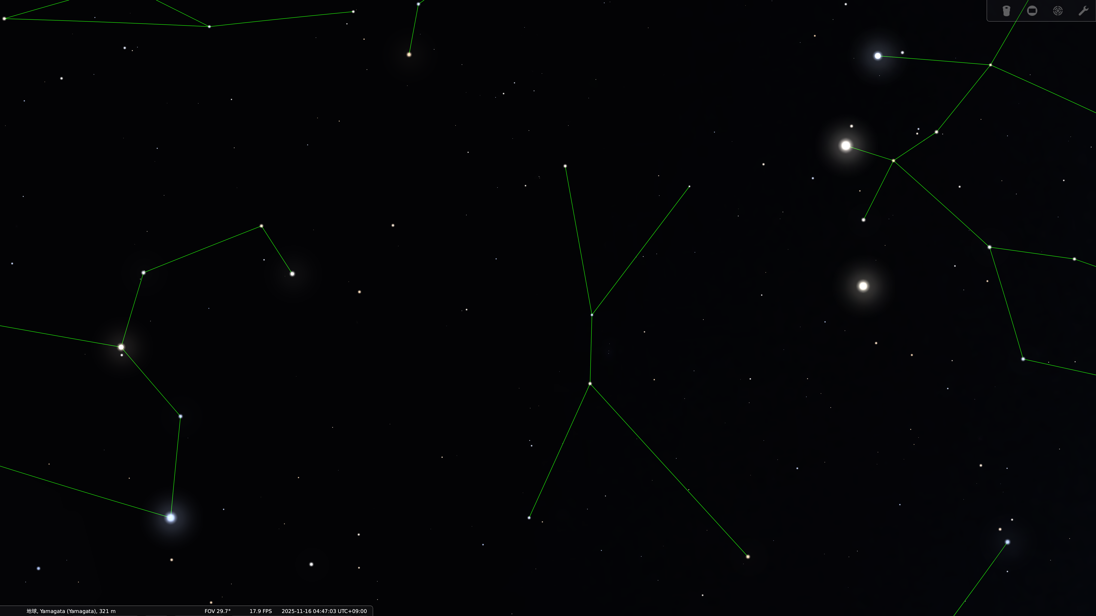
カストル
ポルックス
ふたご座
かに座
木星
鬼宿
しし座
レグルス

Slide 2
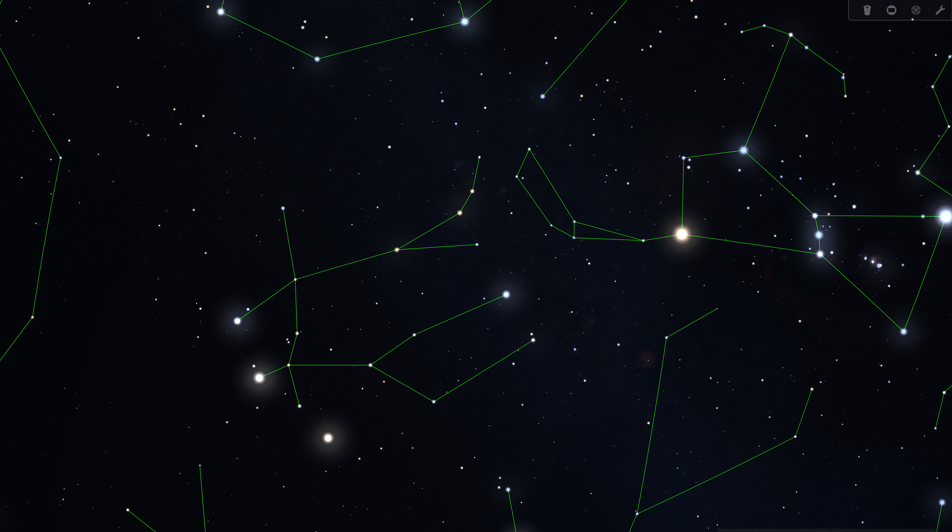
オリオン座
リゲル
井宿
ベテルギウス
カストル
ふたご座
ポルックス
木星

